Slide 1

Begrüßung
Zu unserer Jahreshauptversammlung begrüßen wir Sie herzlich!

Slide 2
Heute geht es um
Bericht unserer Tätigkeit im vergangenen Schuljahr
Bericht des Kassiers
Bericht der Rechnungsprüfer mit Antrag auf Entlastung
des alten Vorstandes
Neuwahl des Vorstandes
Allfälliges – Anträge der Eltern, Fragen

Slide 3
Vorstand 2011/12
Vorstand 2018/19:
Obfrau: Gabriele Krögler
Kassier : Alexandra Eder
Schriftführerin: Alexandra Branz- Schorn
Stv: Gerhard Hudelist
Stv: Belinda Lanza
Stv: Claudia Oman
Ausschuss:
Susanne Macalka
Bettina Zaske
Rechnungsprüfer:
Margot Karrer
Evelin Krassnig
Peter Ebner

Slide 4
Monatlich eine Vorstandssitzung
Organisation von Vorträgen, Infoabenden….
Mitsprache im SGA (Schulgemeinschaftsausschuss)
bei z.B. schulfreien Tagen, Schulveranstaltungen, Verbesserungsvorschläge, Hausordnung…
Teilnahme an Schulkonferenzen
Organisation Maturaball

Slide 5
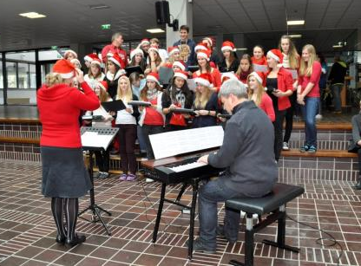
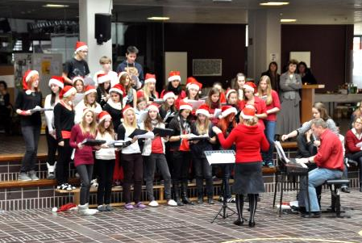

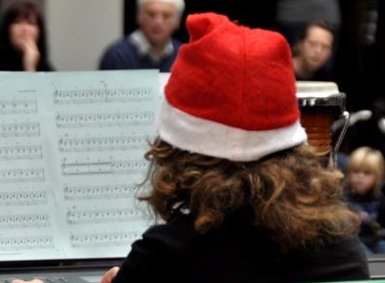
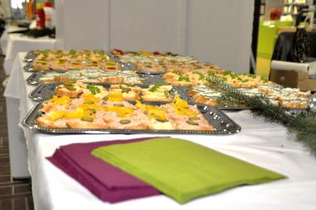

Weihnachtsfeier
Weihnachtsfeier

Slide 6

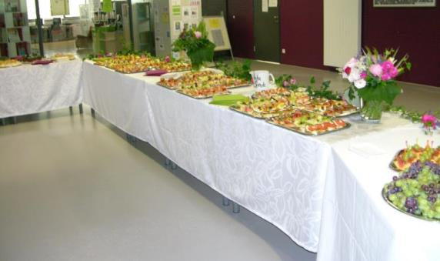
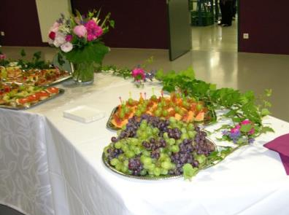
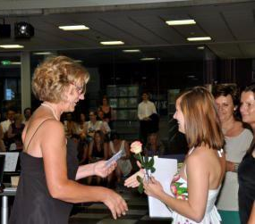
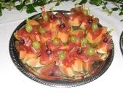
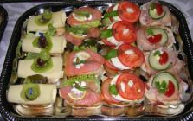
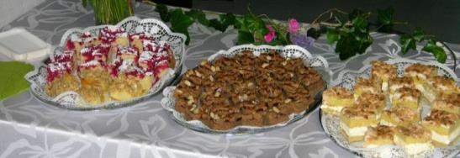
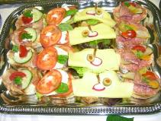
Bilder Maturafeier 1
Maturafeier
Notes:
neu

Slide 7
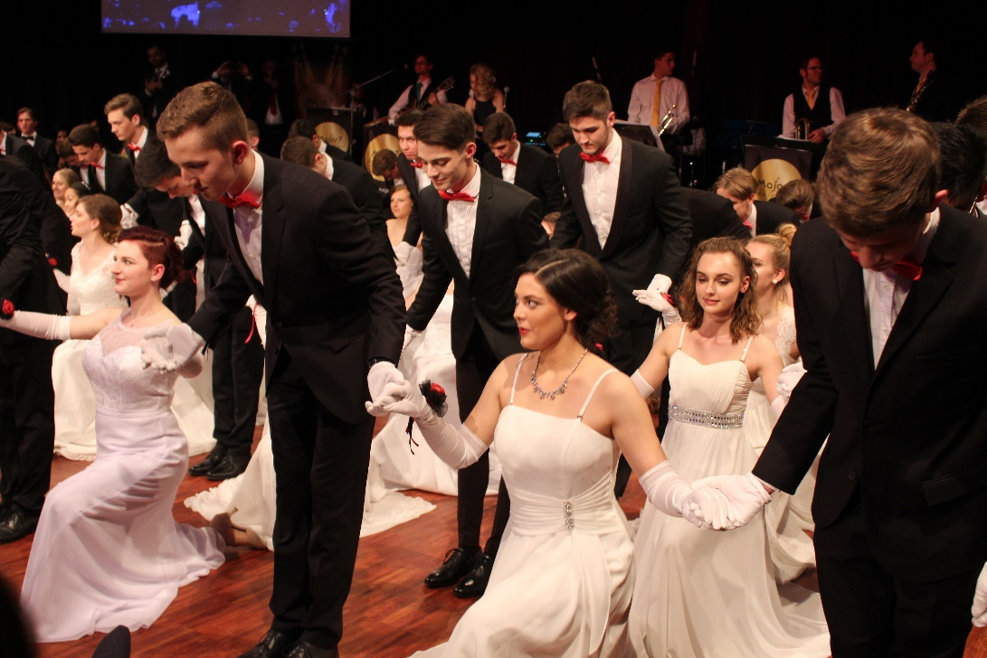
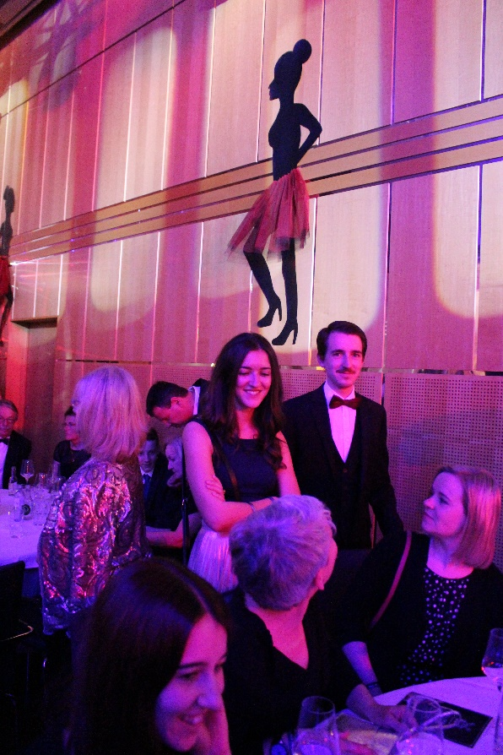
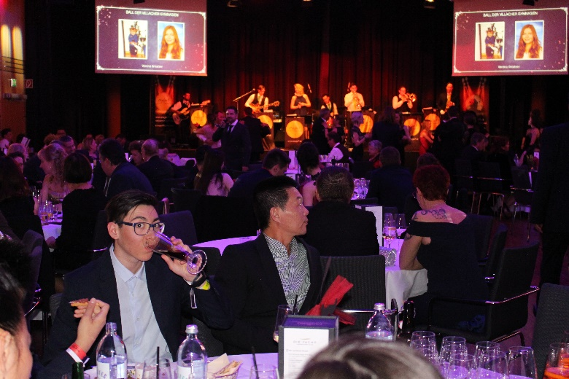
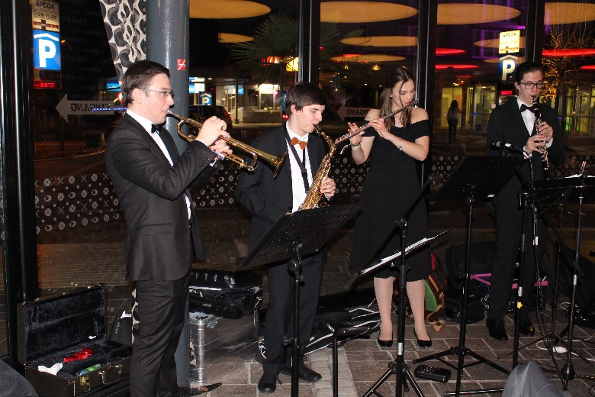

Slide 8
Lernhilfe -
-von Schüler für Schüler
Koordination und Monitoring durch den Elternverein
Alle Unterrichtsfächer
Richtpreis € 10,--/Stunde
Ansprechperson:
Fr. Alexandra Liegl Tel: 0650 44 20 797
Notes:
8

Slide 9
VORTRÄGE , INFOABENDE
Für Vorschläge wenden Sie sich bitte an:
Karin Rigotti Telefon: 0699/11 93 1998
E-Mail:karinrigotti70@gmail.com
Öffentlichkeitsarbeit, Facebook: Karin Rigotti
Betreuung der Website des Elternvereins:
Hannes Wallnöfer

Slide 10
Kassabericht 2018– 2019
Frau Alexandra Eder

Slide 11
IT Beitrag
Dies ist eine freiwillige Spende.
Die Einkünfte sind strikt zur Verbesserung und
Erweiterung der IT Infrastruktur zweckgebunden

Slide 12
Finanzielle Unterstützungen
Projektreisen der Klassen
Sportveranstaltungen
Biologie- Mathe- und Sprachprojekte
Kreative Bereiche
Mediation
Einzelne bedürftige Schüler
Projekte für alle Schüler: Anschaffung von Sofas, Gestaltung des Schulhofes, Leseecke für Bibliothek, Spiele Nachmittags-betreuung, Tische für den Open Space Bereich in den oberen Geschoßen

Slide 13
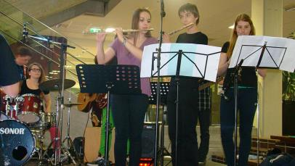
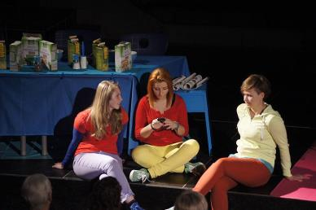
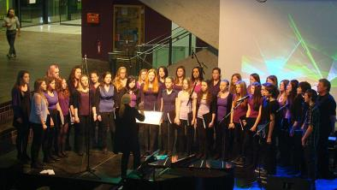
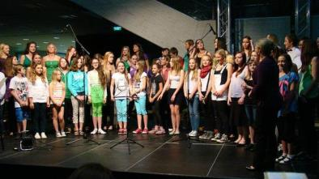
Unterstützung kreativer Bereiche
Theatergruppen
Schulchöre
Schulbands

Slide 14
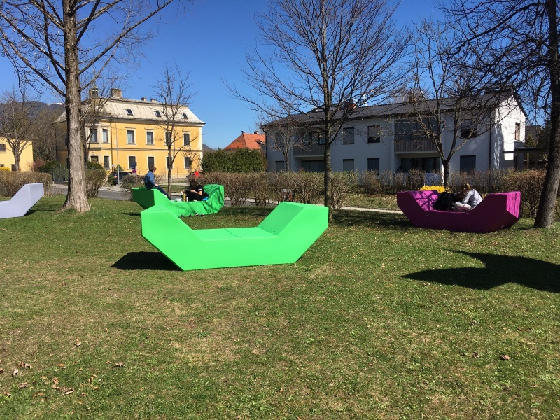
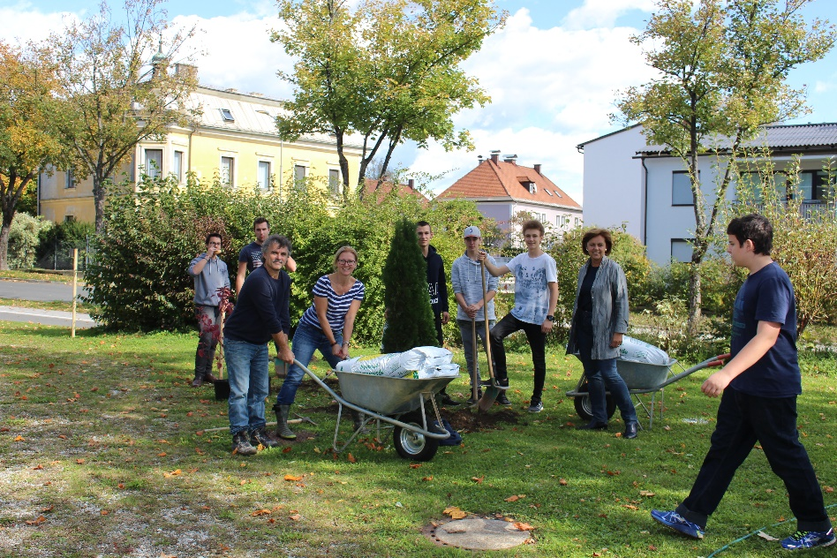
Finanzierte Projekte
Sitzgelegenheiten für Schüler im Innenbereich
Sportgeräte, Musikinstrumente,
Revitalisierung des Schulhofes

Slide 15
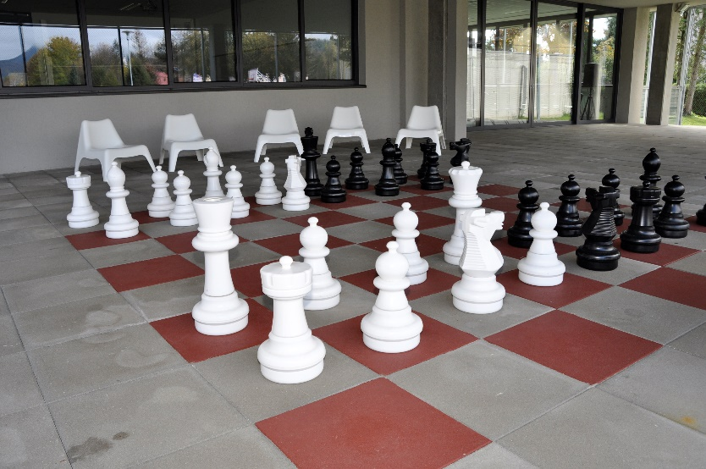
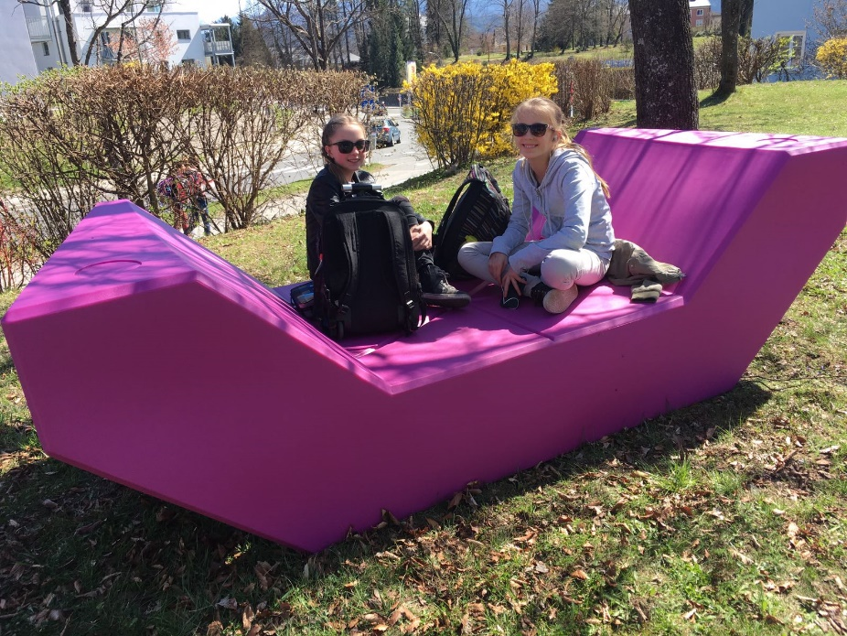
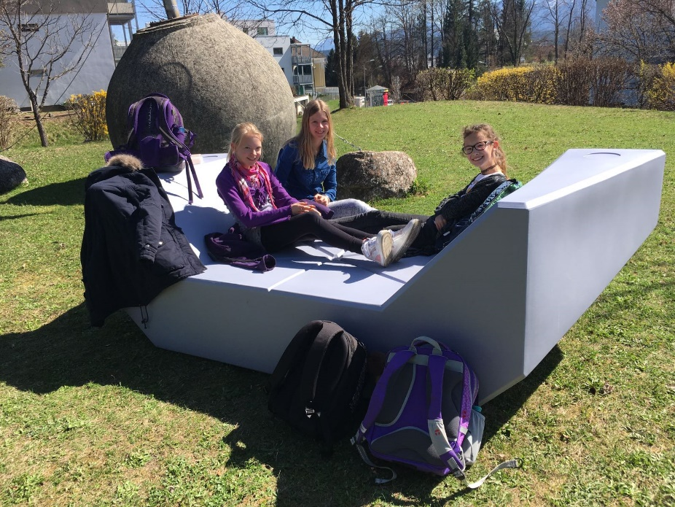
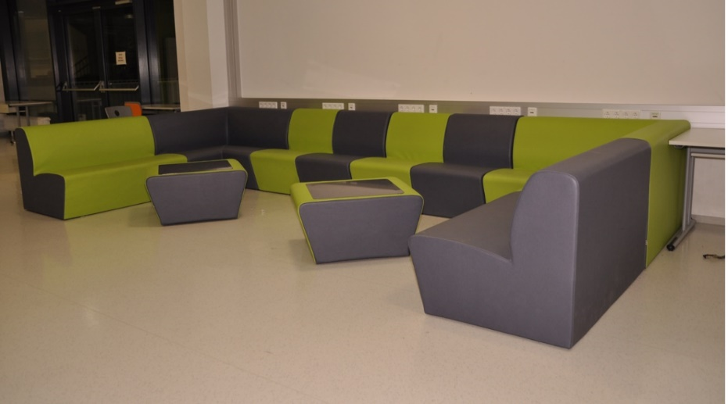

Slide 16
Laufende Projekte
Neugestaltung des Open Space Bereiches in den Obergeschoßen der Aula
Neuausstattung und Erweiterung der Bibliothek (Möblierung, etc.)
Aufwertung der Räumlichkeiten für Nachmittagsbetreuung
Schulhof

Slide 17
Entlastung des Vorstandes
Bericht der Rechnungsprüfer:
Margot Karrer
Evelyn Krassnig

Slide 18
Neuwahlen
EV – Vorstand
EV – Ausschuss
Rechnungsprüfer
SGA – Mitglieder
Wahlleiter: Hannes Wallnöfer

Slide 19
Neuwahlen Vorstand
Wahlvorschlag
Vorsitz
Gerhard Hudelist
Wahlvorschlag
Vorsitz–Stellvertreter
Brigitte Tscheligi
Kassier: Alexandra Eder
Stellvertreter: Belinda Lanza
Schriftführer: Alexandra Branz-Schorn
Stellvertreter: Claudia Oman

Slide 20
Neuwahlen
Ausschuss
Schulgemeinschaftsausschuss (SGA)
Claudia Oman
Belinda Lanza
Gerhard Hudelist
Karin Rigotti
Susanne Macalka
Bettina Zaske
Alexandra Liegl

Slide 21
Neuwahlen
Wahlvorschlag Rechnungsprüfer:
Evelyn Krassnig
Margot Karrer
Peter Ebner

Slide 22
Allfälliges
Fragen und Anregungen von Eltern
- Was liegt Ihnen am Herzen?
- Was würden Sie gerne verändern ?

